Slide 1
Icon 编辑器修改

Slide 2
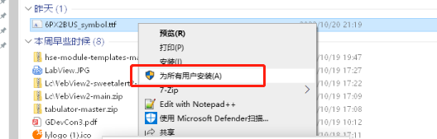
1，首先为所有用户安装 6PX2BUS_symbol.ttf 字体文件

Slide 3
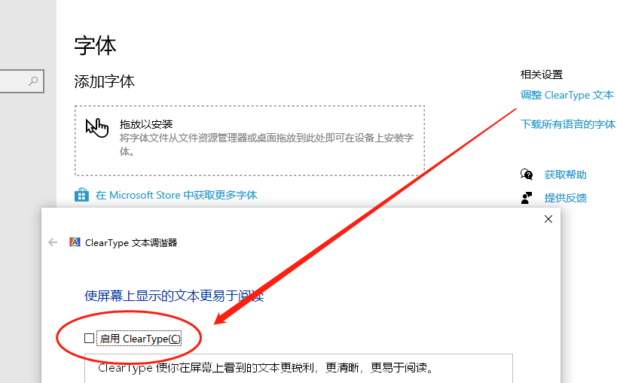
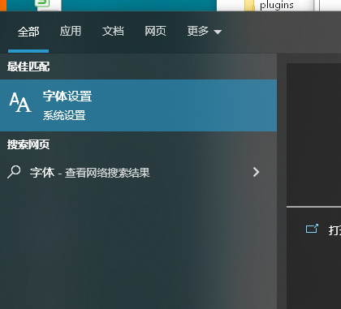
2，调整Cleartype 取消ClearType

Slide 4
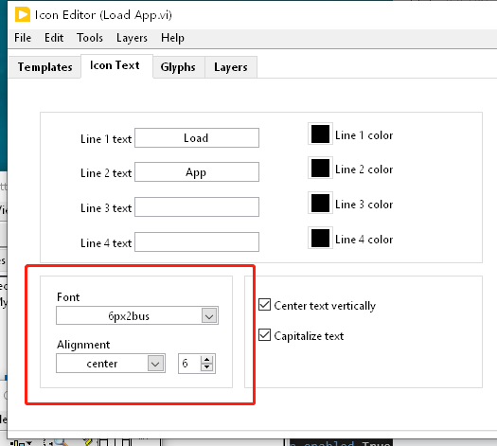
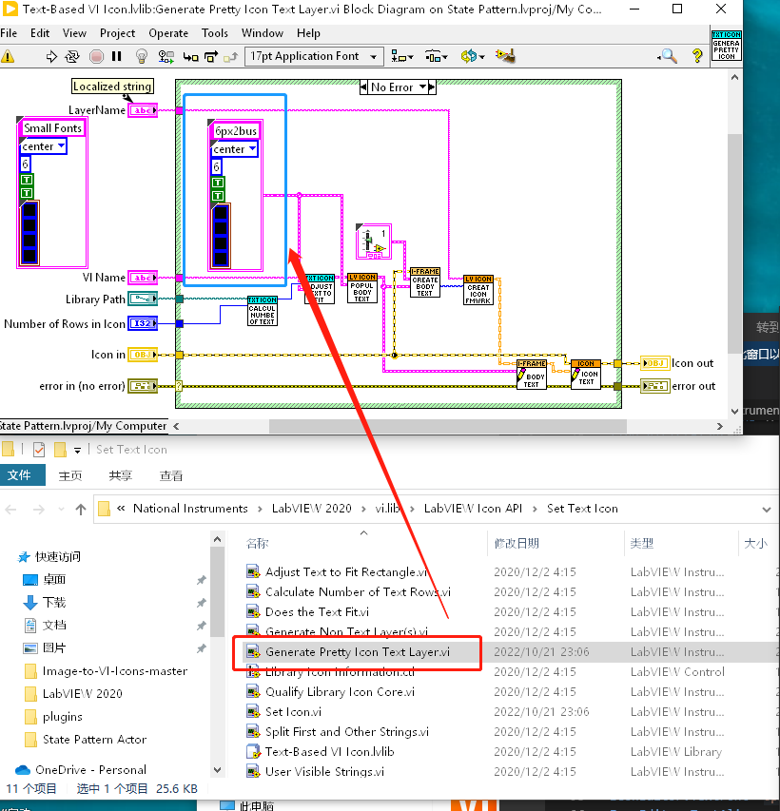
3，修改脚本VI，将簇常量的字体修改成6pX2bus，字号设置成6
②
修改Icon 编辑器 脚本API，让字体修改成默认为6px2bus
①

Slide 5
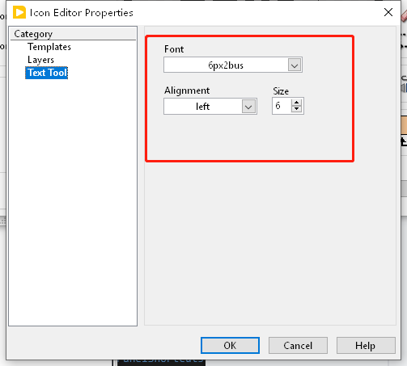
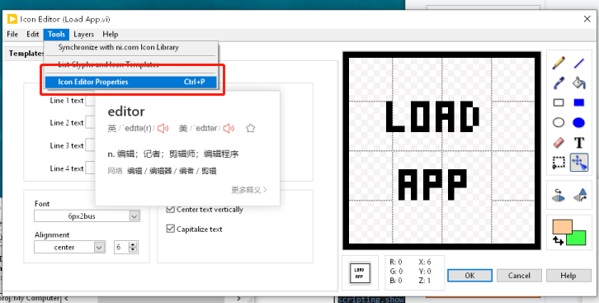
4，修改icon 编辑器属性将字体和字号设置如下

Slide 6
5，重启labview后生效

